Slide 1
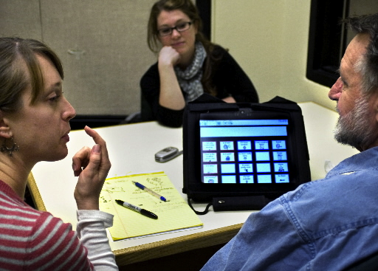
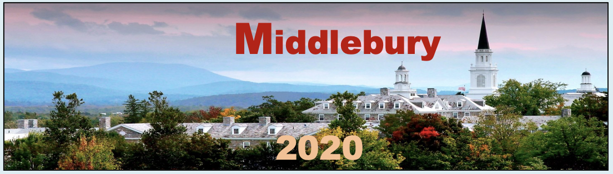
1
Lección
EJERCICIOS
Clínica de
pronunciación
Dirigida por:

Slide 2
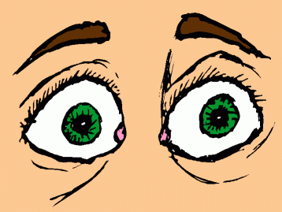
¡Evite!
Ejericicios
[ǝ]
La schwa?

Slide 3
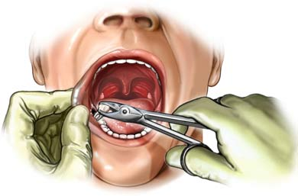
Sacar el
ACENTO EXTRANJERO
¡Hola, chica bonita!
Anita
muchachita

Slide 4

fama
musa
tina
mira
chupa
Mayra
misa
besa
diga
tuya habla
Málaga

Slide 5
sílaba
público
termina
suplico
tercera
directo
comida
catorce
describa
médico
camina
sincero
lágrima
castillo

Slide 6
divertido
fantástico
últimamente
república
María

Slide 7
El gran reto (“challenge”):
¿sabe Ud articular la palabra siguiente sin acento? (difícil aún para nativos bilingües)
polic í a
¡Ojo!
¡No lleva el acento aquí!
acento
(stress)
schwa!
police
inglés

Slide 8
¿Sabe Ud articular este dicho sin acento?
Cortesía de boca, mucho vale y poco cuesta.
¡Evite la schwa!

Slide 9
Otro reto (“challenge”):
¿sabe Ud. articular esta palabra
sin acento?

